Slide 1
Kpl 15

Slide 2
Vapauden aika
Kaarle XII:lla ei perillistä
  kruunu hänen sisarelleen
    ehto: kuninkaan valtaa rajoitetaan
Kuningatar luovutti kruunun puolisolleen, mihin säädyt suostuivat, kun valtaa edelleen rajoitettiin
  Fredrik I
valta säädyille (1720, 1723)
  säätyvallan aika, ”vapauden aika”

Slide 3
Hatut ja myssyt sekä hattujen sota
Ruotsin valtiopäivillä kaksi pääpuoluetta, hatut ja myssyt
  hatut määräävään asemaan: tavoitteena revanssi Venäjää vastaan
Ns. hattujen sota 1741
  huonosti valmisteltu sota
  suomalaiset vastustivat sotaa
  Venäjän keisarinnan Elisabetin manifesti:
    lupaili tukeaan Suomelle, jos se haluaisi olla ”yxi wapa ma”

Slide 4
venäläiset miehittivät Suomen (pikkuviha) (1742 – 43)
sota päättyi Ruotsin häviöön ja Turun rauhaan
  Suomi jäi Ruotsille, mutta itärajaa siirrettiin lännemmäksi
    Olavinlinna, Hamina ja Lappeenranta jäivät Venäjän puolelle
Ruotsissa alettiin ymmärtää Suomen puolustuksen tarve
  Sveaborgin (Viapori, Suomenlinna) rakentaminen

Slide 5
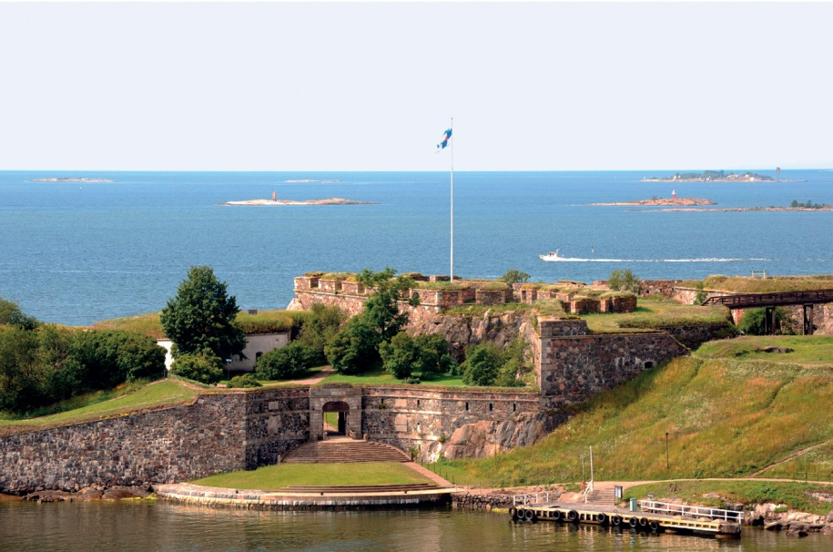
Sveaborg
KAH_sähköinen aineisto

Slide 6
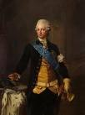
Kustavilainen aika 1771 - 1809
kritiikki säätyjen valtaa kohtaan kasvoi
  puolueriitoja, korruptiota
kuningas Kustaa III ryhtyi nostamaan Ruotsia alennustilasta
  kuninkaan valtaa lisättiin
kuningas kaappasi vallan säädyiltä
Kustaa III

Slide 7
Kustaa III:lla pyrkimystä olla valistunut itsevaltias
  suosi tieteitä, taiteita
  uudistuksia
Venäjää vastaan sota 1788
    huono menestys
    ns. Liikkalan nootti
      Suomalaisten upseerien kirje Venäjän keisarinna Katariinalle (salahanke)
      Anjalan liittokirja: Kuningasta vaadittiin lopettamaan laiton sota
  Tanskan sodanjulistus pelasti kuninkaan: saattoi poistua kunniallisen syyn vuoksi rintamalta

Slide 8
Yhdistys- ja vakuuskirja
  lisäsi entisestään kuninkaan valtaa
  aatelisto katkeroitui, koska sen valta vähentynyt
Sota Venäjää vastaan jatkui
  1790 Ruotsinsalmen suuri meritaistelu > voitto
Aateliston tyytymättömyys Kustaan itsevaltaisuuteen > salamurhahanke
Kustaa III ammuttiin oopperanaamiaisissa 1792
  kuninkaaksi Kustaa IV Aadolf
    alaikäinen > holhoojahallitus

